Slide 1
Θεωρία πλοίου ΙΙ (Θ)
Ανοικτά Ακαδημαϊκά Μαθήματα στο ΤΕΙ Αθήνας
Ενότητα 4: Υπολογισμός της αντίστασης με τη μέθοδο των Lap-Keller
Αλέξανδρος Θεοδουλίδης, Επικ.Καθηγητής
Τμήμα Ναυπηγών Μηχανικών Τ.Ε.
Το περιεχόμενο του μαθήματος διατίθεται με άδεια Creative Commons εκτός και αν αναφέρεται διαφορετικά | Το έργο υλοποιείται στο πλαίσιο του Επιχειρησιακού Προγράμματος «Εκπαίδευση και Δια Βίου Μάθηση» και συγχρηματοδοτείται από την Ευρωπαϊκή Ένωση (Ευρωπαϊκό Κοινωνικό Ταμείο) και από εθνικούς πόρους.

Slide 2
Η μέθοδος Lap-Keller 1/12
To 1954 ο Lap δημοσίευσε την εργασία του για την εκτίμηση της αντίστασης μονέλικων πλοίων (φορτηγών ή επιβατηγών) με βάση δοκιμές μοντέλων.
Το 1973 ο Κeller εμπλούτισε την δουλειά του Lap για μεγάλα, αργά πλοία με μεγάλο C_{b} .
H ολική αντίσταση δίνεται από τις σχέσεις:

Slide 3
Η μέθοδος Lap-Keller 2/12
Όπου:
Κ₁, συντελεστής διόρθωσης από το Σχήμα 7 για L/B≠6,5,
Κ₂ =1+0,05(B/T-2,4), για Β/Τ≥2,4
Κ₂ =1 για Β/Τ≤2,4
C_{F}= συντελεστής τριβής που λαμβάνεται από το σχήμα 8
L_{d}= 1,01L_{pp} εκτός αν L_{wL} ≤ 1,01L_{pp} οπότε L_{d}= L_{wL}
C_{A}= συντελεστής συσχέτισης από τον πίνακα 1
ρ = πυκνότητα θαλασσινού νερού στους 15^{ο}C

Slide 4
Η μέθοδος Lap-Keller 3/12
S = βρεχόμενη επιφάνεια σε m². Υπολογίζεται από τη σχέση:
Α_{Μ}= επιφάνεια μέσης τομής σε m²
ζ_{r}= συντελεστής υπολοίπων αντιστάσεων
C_{pd}= πρισματικός συντελεστής βασισμένος στο μήκος L_{d}

Slide 5
Η μέθοδος Lap-Keller 4/12
Πίνακας 1: Συντελεστής συσχέτισης
Μήκος πλοίου | Συντελεστής Ca
50m -150 m | +0,0004 έως +0,00035
150m – 210m | +0,0002
210m-260m | +0,0001
260m-300m | 0
300m-350m | -0,0001
350m -450m | -0,00025

Slide 6
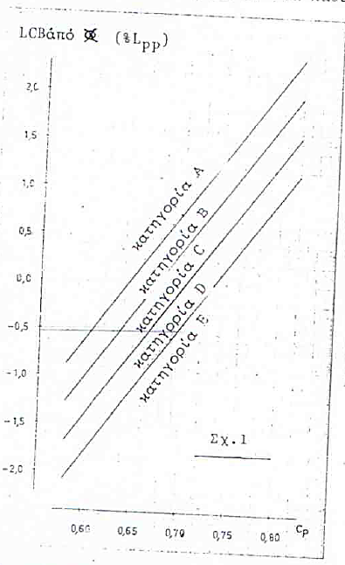
Η μέθοδος Lap-Keller 5/12
Ανάλογα με το LCB και τον Cp τα πλοία διακρίνονται σε πέντε κατηγορίες (διπλανό σχήμα 1). Για κάθε κατηγορία ισχύει ένα από τα Σχήματα 2 -6

Slide 7
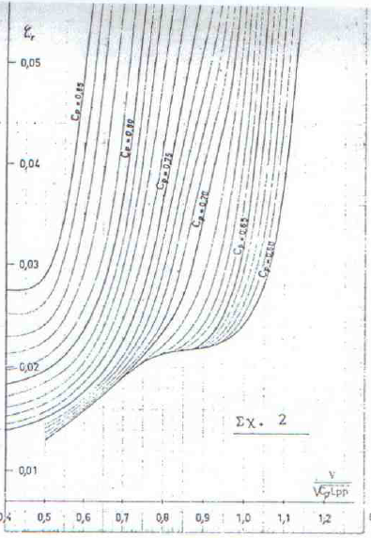
Η μέθοδος Lap-Keller 6/12
Κατηγορία Α

Slide 8
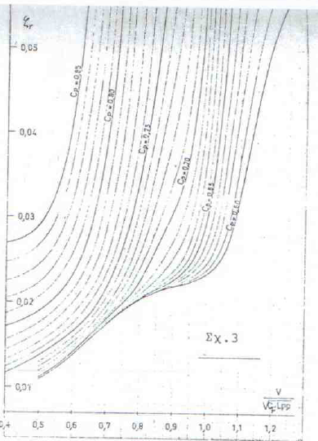
Η μέθοδος Lap-Keller 7/12
Κατηγορία Β

Slide 9
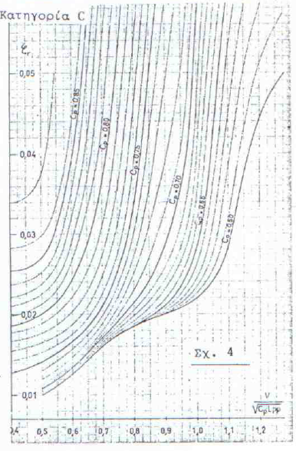
Η μέθοδος Lap-Keller 8/12
Κατηγορία C

Slide 10
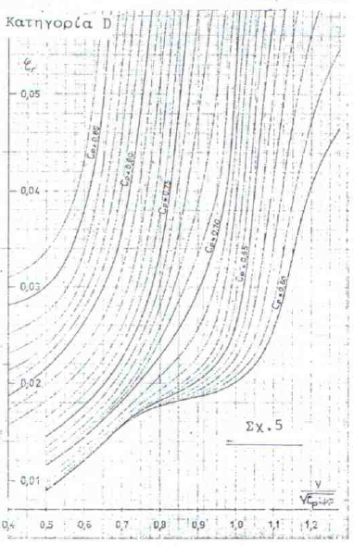
Η μέθοδος Lap-Keller 9/12
Κατηγορία D

Slide 11
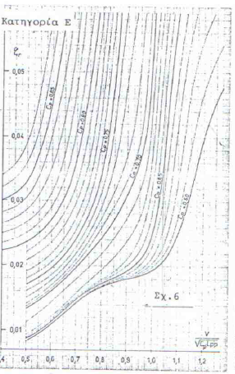
Η μέθοδος Lap-Keller 10/12
Κατηγορία E

Slide 12
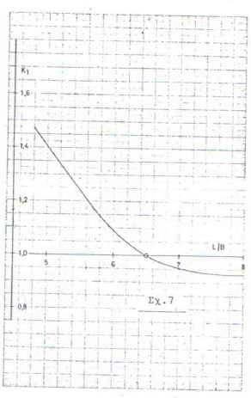
Η μέθοδος Lap-Keller 11/12
Διάγραμμα συντελεστή k₁

Slide 13
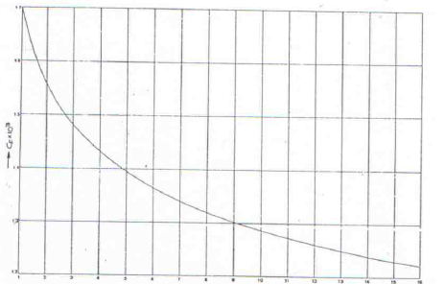
Η μέθοδος Lap-Keller 12/12
1,6
1,5
1,4
1,3
V x L_{d} x 10⁻³
1,2
1
2
3
4
5
6
7
8
9
10
11
12
13
14
15
16
V σε κόμβους, L_{d} σε μέτρα

Slide 14
Τέλος Ενότητας

Slide 15
Σημειώματα

Slide 16
Σημείωμα Αναφοράς
Copyright Τεχνολογικό Εκπαιδευτικό Ίδρυμα Αθήνας, Αλέξανδρος Θεοδουλίδης 2014. Αλέξανδρος Θεοδουλίδης. «Θεωρία πλοίου ΙΙ (Θ). Ενότητα 4: Υπολογισμός της αντίστασης με τη μέθοδο των Lap-Keller». Έκδοση: 1.0. Αθήνα 2014. Διαθέσιμο από τη δικτυακή διεύθυνση: ocp.teiath.gr.

Slide 17
Σημείωμα Αδειοδότησης
Το παρόν υλικό διατίθεται με τους όρους της άδειας χρήσης Creative Commons Αναφορά, Μη Εμπορική Χρήση Παρόμοια Διανομή 4.0 [1] ή μεταγενέστερη, Διεθνής Έκδοση. Εξαιρούνται τα αυτοτελή έργα τρίτων π.χ. φωτογραφίες, διαγράμματα κ.λ.π., τα οποία εμπεριέχονται σε αυτό. Οι όροι χρήσης των έργων τρίτων επεξηγούνται στη διαφάνεια «Επεξήγηση όρων χρήσης έργων τρίτων».
Τα έργα για τα οποία έχει ζητηθεί άδεια αναφέρονται στο «Σημείωμα Χρήσης Έργων Τρίτων».
[1] http://creativecommons.org/licenses/by-nc-sa/4.0/
Ως Μη Εμπορική ορίζεται η χρήση:
που δεν περιλαμβάνει άμεσο ή έμμεσο οικονομικό όφελος από την χρήση του έργου, για το διανομέα του έργου και αδειοδόχο
που δεν περιλαμβάνει οικονομική συναλλαγή ως προϋπόθεση για τη χρήση ή πρόσβαση στο έργο
που δεν προσπορίζει στο διανομέα του έργου και αδειοδόχο έμμεσο οικονομικό όφελος (π.χ. διαφημίσεις) από την προβολή του έργου σε διαδικτυακό τόπο
Ο δικαιούχος μπορεί να παρέχει στον αδειοδόχο ξεχωριστή άδεια να χρησιμοποιεί το έργο για εμπορική χρήση, εφόσον αυτό του ζητηθεί.

Slide 18
Επεξήγηση όρων χρήσης έργων τρίτων
©
Δεν επιτρέπεται η επαναχρησιμοποίηση του έργου, παρά μόνο εάν ζητηθεί εκ νέου άδεια από το δημιουργό.
διαθέσιμο με άδεια CC-BY
Επιτρέπεται η επαναχρησιμοποίηση του έργου και η δημιουργία παραγώγων αυτού με απλή αναφορά του δημιουργού.
διαθέσιμο με άδεια CC-BY-SA
Επιτρέπεται η επαναχρησιμοποίηση του έργου με αναφορά του δημιουργού, και διάθεση του έργου ή του παράγωγου αυτού με την ίδια άδεια.
διαθέσιμο με άδεια CC-BY-ND
Επιτρέπεται η επαναχρησιμοποίηση του έργου με αναφορά του δημιουργού.
Δεν επιτρέπεται η δημιουργία παραγώγων του έργου.
διαθέσιμο με άδεια CC-BY-NC
Επιτρέπεται η επαναχρησιμοποίηση του έργου με αναφορά του δημιουργού.
Δεν επιτρέπεται η εμπορική χρήση του έργου.
διαθέσιμο με άδεια CC-BY-NC-SA
Επιτρέπεται η επαναχρησιμοποίηση του έργου με αναφορά του δημιουργού
και διάθεση του έργου ή του παράγωγου αυτού με την ίδια άδεια.
Δεν επιτρέπεται η εμπορική χρήση του έργου.
διαθέσιμο με άδεια CC-BY-NC-ND
Επιτρέπεται η επαναχρησιμοποίηση του έργου με αναφορά του δημιουργού.
Δεν επιτρέπεται η εμπορική χρήση του έργου και η δημιουργία παραγώγων του.
διαθέσιμο με άδεια
CC0 Public Domain
Επιτρέπεται η επαναχρησιμοποίηση του έργου, η δημιουργία παραγώγων αυτού και η εμπορική του χρήση, χωρίς αναφορά του δημιουργού.
διαθέσιμο ως κοινό κτήμα
Επιτρέπεται η επαναχρησιμοποίηση του έργου, η δημιουργία παραγώγων αυτού και η εμπορική του χρήση, χωρίς αναφορά του δημιουργού.
χωρίς σήμανση
Συνήθως δεν επιτρέπεται η επαναχρησιμοποίηση του έργου.

Slide 19
Διατήρηση Σημειωμάτων
Οποιαδήποτε αναπαραγωγή ή διασκευή του υλικού θα πρέπει να συμπεριλαμβάνει:
το Σημείωμα Αναφοράς
το Σημείωμα Αδειοδότησης
τη δήλωση Διατήρησης Σημειωμάτων
το Σημείωμα Χρήσης Έργων Τρίτων (εφόσον υπάρχει)
μαζί με τους συνοδευόμενους υπερσυνδέσμους.

Slide 20
Χρηματοδότηση
Το παρόν εκπαιδευτικό υλικό έχει αναπτυχθεί στo πλαίσιo του εκπαιδευτικού έργου του διδάσκοντα.
Το έργο «Ανοικτά Ακαδημαϊκά Μαθήματα στο ΤΕΙ Αθηνών» έχει χρηματοδοτήσει μόνο την αναδιαμόρφωση του εκπαιδευτικού υλικού.
Το έργο υλοποιείται στο πλαίσιο του Επιχειρησιακού Προγράμματος «Εκπαίδευση και Δια Βίου Μάθηση» και συγχρηματοδοτείται από την Ευρωπαϊκή Ένωση (Ευρωπαϊκό Κοινωνικό Ταμείο) και από εθνικούς πόρους.

